Slide 1

第34章
有机酸及其衍生物

Slide 2
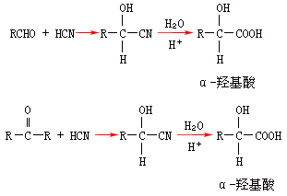
34.1 羧酸
官能团：—COOH
常见的羧酸：
  醋酸(乙酸)
  果酸(α-羟基酸):柠檬酸(3-羟基-3-羧基-1,5-戊二酸 )
  酒石酸(2,3-二羟基-1,4-丁二酸)
  乳酸(2-羟基丙酸)
  苹果酸(2-羟基-1,4-丁二酸)
存在形式：
  盐类：肥皂(脂肪酸钠)
  酯类：液态植物油、固态动物脂肪
—C—OH

Slide 3
34.1.1 羧酸的分类和命名
羧酸的分类
1. 按烃基分类
  脂肪羧酸（若烃基C数多称：高级脂肪酸）
    饱和脂肪酸：乙酸
    不饱和脂肪酸：丙烯酸
  芳香羧酸：苯甲酸
2. 按羧基分类
  一元酸：乙酸 多元酸
    二元酸：草酸(乙二酸)
    三元酸：柠檬酸(3-羟基-3-羧基戊二酸 )

Slide 4
34.1.1 羧酸的分类和命名
命名
选主链：含羧基的最长碳链，称“某酸”
编号：从羧基一端开始
取代基的位置与名称注明在“某酸”前

Slide 5
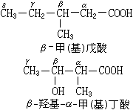
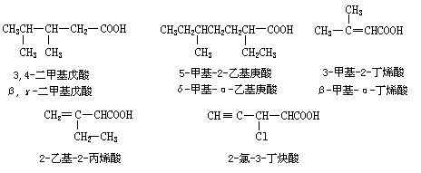
34.1.1 羧酸的分类和命名
  3-甲基戊酸
  2-甲基-3-羟基丁酸
  5-甲基-2-乙基庚酸

Slide 6
34.1.1 羧酸的分类和命名
  3，4-二甲基戊酸
  3-甲基-2-丁烯酸
  3-氯-4-戊炔酸

Slide 7
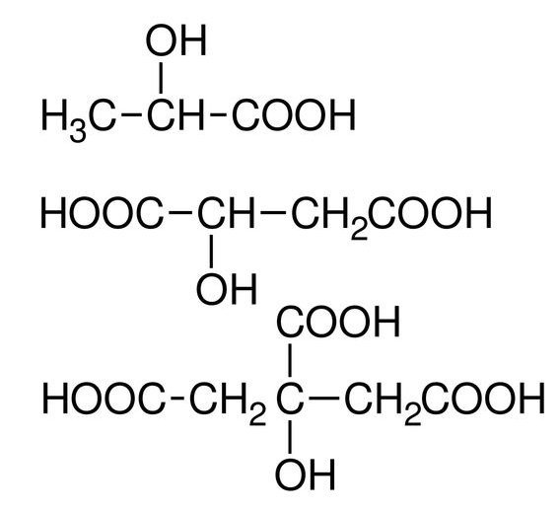
28.2.1 羧酸的分类和命名
  2-羟基丙酸
  乳酸
  2-羟基-1,4-丁二酸
  苹果酸
  3-羟基-3-羧基-1,5-戊二酸
  柠檬酸

Slide 8
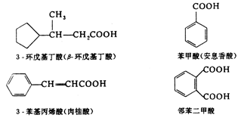
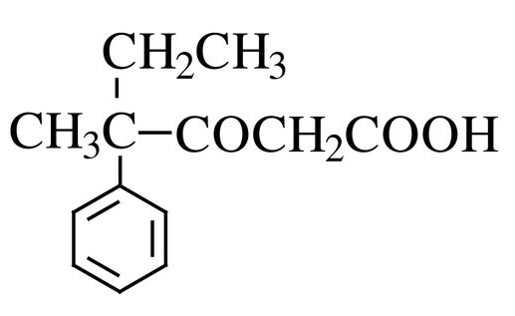
34.1.1 羧酸的分类和命名
  4-甲基-4-苯基-3-己酮酸
  3-环戊基丁酸
  3-苯基丙烯酸
  1,2-苯二甲酸

Slide 9
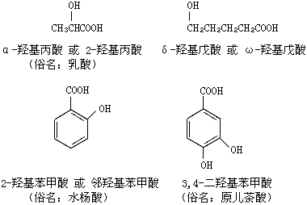
34.1.1 羧酸的分类和命名
  5-羟基戊酸
  2-羟基苯甲酸
  水杨酸
  3，4-二羟基苯甲酸

Slide 10
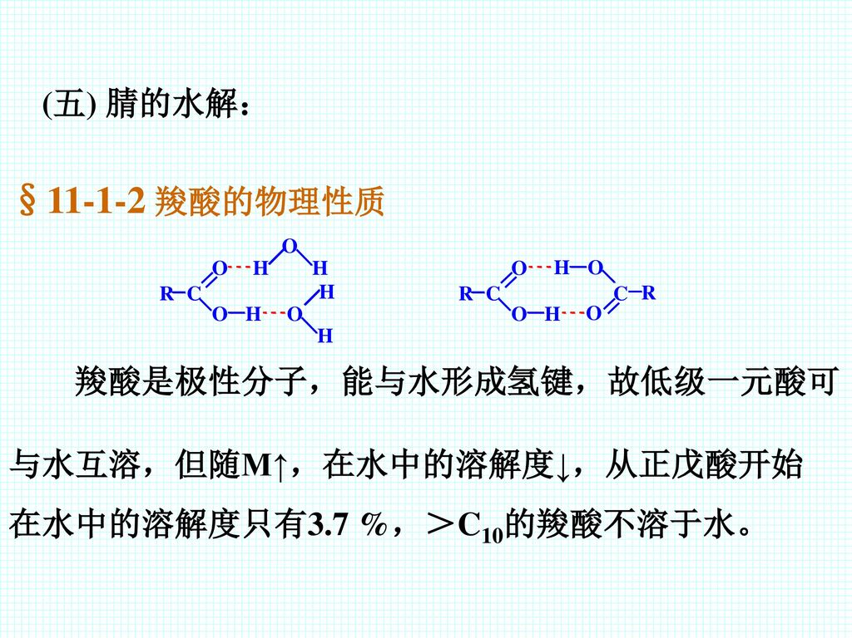
34.1.2 羧酸的物理性质
常态下，
  1C～9C的羧酸呈液态，有气味；
  高级脂肪酸固态。
式量相近，沸点：羧酸>醇
  羧酸分子间能形成氢键
在水中的溶解度：式量越大，溶解度减弱
  从十二酸起完全不溶于水
  羧酸能与水分子形成氢键

Slide 11
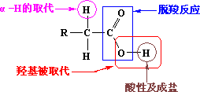
34.1.3 羧酸的化学性质
化学性质

Slide 12
34.1.3 羧酸的化学性质
大部分羧酸的化学反应都是发生在羧基中的-OH部分。
羧酸的弱酸性
RCOOH(aq) RCOO⁻ (aq) + H⁺ (aq)
酸性的比较
  甲酸>乙酸>丙酸…
  Cl₃CCOOH > Cl₂CHCOOH > ClCH₂COOH > CH₃COOH
  FCH₂COOH > ClCH₂COOH > BrCH₂COOH
  2-氯丁酸>3-氯丁酸>4-氯丁酸
  苯甲酸>苯乙酸>乙酸

Slide 13
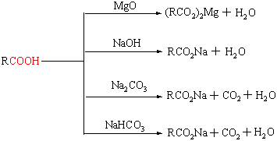
34.1.3 羧酸的化学性质
pg237活动1；羧酸的弱酸性，具有酸的通性
RCOOH(aq) RCOO⁻ (aq) + H⁺ (aq)

Slide 14
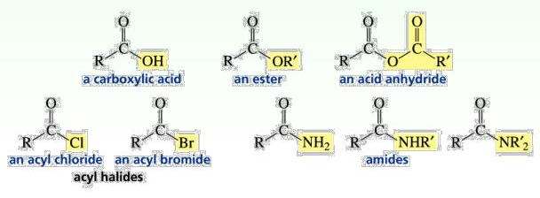
34.1.3 羧酸的化学性质
羧酸衍生物：
羧酸分子中羧基(-COOH)上的羟基(-OH)被其他原子或基取代而生成的化合物。
羧酸和羧酸的衍生物中都含有酰基，因此也被称为酰基化合物
羧酸
酯
酐
酰胺
酰卤

Slide 15
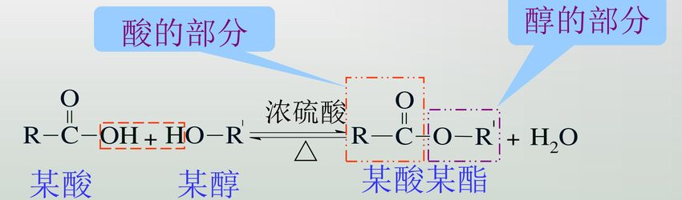
34.1.3 羧酸的化学性质
1. 酯的生成：在酸的催化下，羧酸和醇起酯化反应生成酯，RCOOR’
羧酸 + 醇 酯 + 水
RCOH+ R’OH R- C- OR’ + H₂O
  羧酸去羟基，醇去氢
H⁺
H⁺

Slide 16
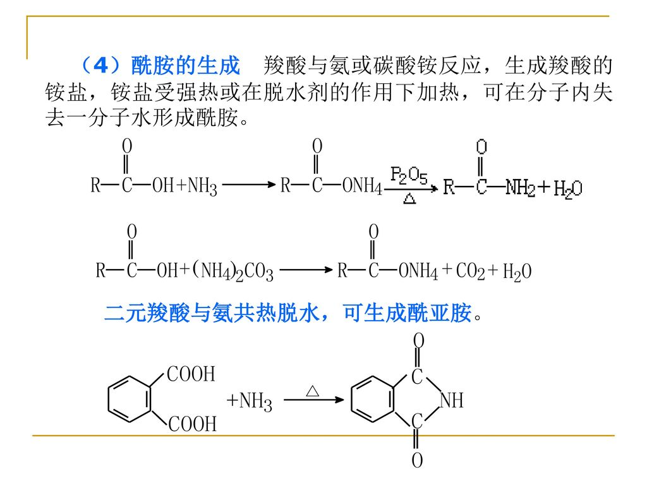
34.1.3 羧酸的化学性质
2. 酰胺的生成
羧酸与氨或碳酸铵作用生成羧酸的铵盐。
铵盐受热或在脱水剂的作用下，发生分子内脱水生成酰胺，RCONH₂

Slide 17
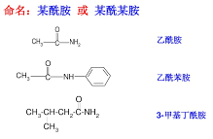
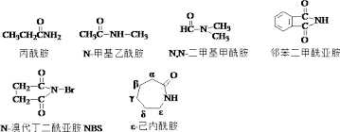
34.1.3 羧酸的化学性质
2. 酰胺的命名（补充）

Slide 18
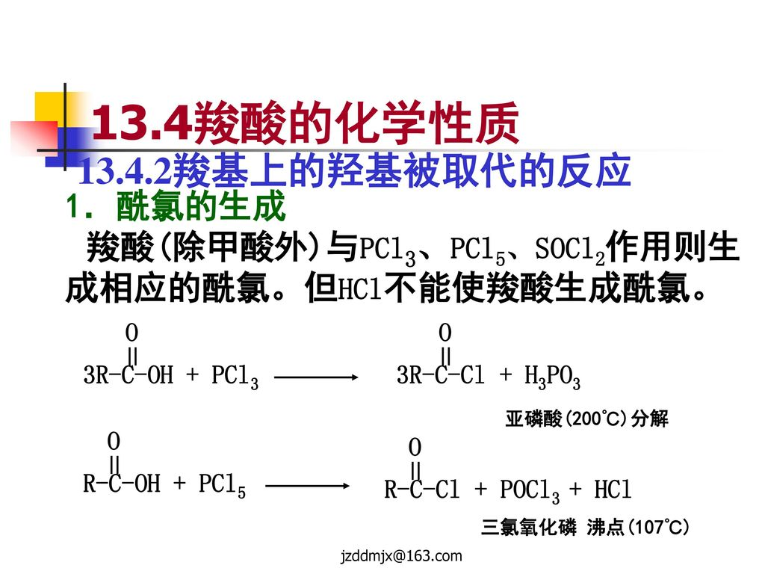
34.1.3 羧酸的化学性质
3. 酰卤的生成
酰卤：羧酸分子中羧基(-COOH)上的羟基
(-OH)被卤素原子取代后的产物，RCOX。
羧酸(除甲酸外)与PCl₃ 、PCl₅ 作用生成酰氯。
醇与PCl₃ 、PCl₅ 作用生成卤代烷
羧酸、醇与PCl₅ 作用生成白雾（HCl）
R—C—X

Slide 19
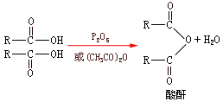
34.1.3 羧酸的化学性质
4. 酸酐的生成：在脱水剂：P₂ O₅ 的作用下，两分子羧酸(除甲酸外)脱去一个水分子生成酸酐，RCOOCOR’ 。
  2 羧酸 酐 + 水
P₂O₅
P₂O₅

Slide 20
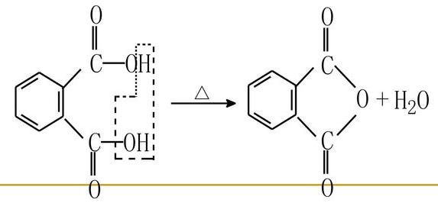
28.2.2 羧酸的性质
4. 酐的生成（补充）
某些二元羧酸分子内脱水生成内酸酐

Slide 21
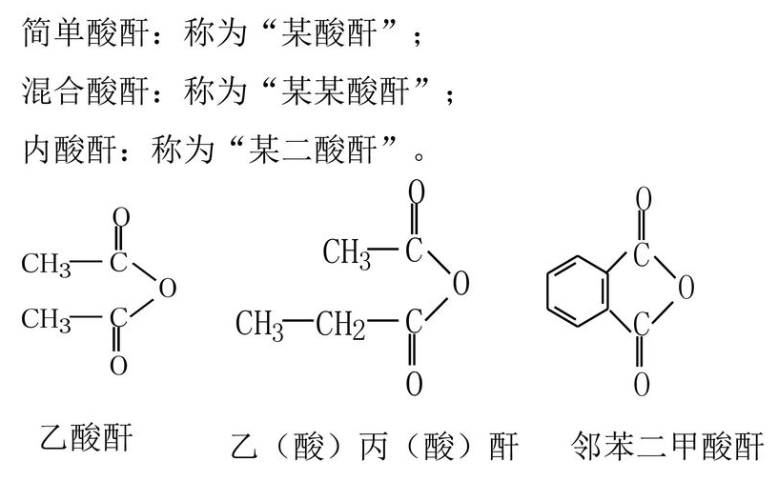
34.1.3 羧酸的化学性质
4. 酐的生成（补充）
酸酐的命名：

Slide 22
34.1.3 羧酸的化学性质
5. 羧酸的还原反应
羧酸在强还原剂的作用下能被还原为醇
强还原剂：LiAlH₄
RCOOH R-CH₂OH
LiAlH₄

Slide 23
练习
2份丙酸在五氧化二磷的作用下反应
2-甲基丁酸+乙醇在酸性条件下反应
苯甲酸+2-甲基-2-丙醇在酸性条件下反应
2，2-二甲基戊酸与PCl₃ 反应
丙酸和丁酸的混合液在五氧化二磷的作用下反应后的产物是：
丙酸+碳酸氢铵在加热条件下反应
将金属钠加入乙酸中发生的化学反应的反应式。

Slide 24
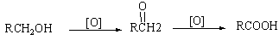
34.1.4 羧酸的制备
（一）氧化法
1. 一级醇氧化
2. 醛的氧化
3. 芳烃的支链氧化
甲苯 苯甲酸
4. 烯烃经酸性KMnO₄的氧化
CH₂=CHCH₃ CO₂ + H₂O+CH₃COOH
(CH₃)₂ C =CHCH₃ (CH₃)₂ C=O + CH₃COOH
RCH
KMnO₄ , H⁺
∆
KMnO₄ ,H⁺
∆
KMnO₄ ,H⁺
∆

Slide 25
34.1.4 羧酸的制备
（二）由腈水解
R-X + NaCN → R-CN+ NaX
R-CN + 2 H₂O R-COOH +NH₃
（三）由格氏试剂制备
RMgX + CO₂ RCOOMgX
RCOOMgX + H₂O RCOOH+ MgOHX
  方法（二）及（三）能增加一个C原子
H⁺
干燥乙醚
H⁺

Slide 26
34.1 羧酸
交流分享pg240
甲醇→乙酸（利用腈的水解）
问题解决pg241
乙醇→丙酸（利用格式试剂）
答案提示
甲醇→一氯甲烷→ 乙腈 → 乙酸
乙醇→一氯乙烷→ 格氏试剂→→ 丙酸

Slide 27
34.1 羧酸
练习
甲烷→甲酸
甲烷→乙酸
甲烷→2-甲基丁酸
答案提示：
1. 甲烷→一氯甲烷→甲醇→甲酸
2. 甲烷→一氯甲烷→ 乙腈 → 乙酸
2. 甲烷→一氯甲烷→ 格氏试剂→→ 乙酸
3. 甲烷→一氯甲烷→乙烷→一氯乙烷→丁烷
→2-氯丁烷→二甲基丁腈→2-甲基丁酸

Slide 28
34.1.5 甲酸
俗称：蚁酸
有刺激臭味的无色液体
沸点100.5ºC
溶解度无限大
在同系物中，酸性最大
具有腐蚀性

Slide 29
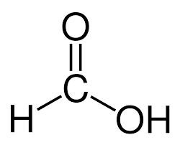
34.1.5 甲酸
结构式：
醛基
羧基

Slide 30
34.1.5 甲酸
甲酸的化学性质与其他羧酸的不同点：
不能生成酐，因没有烷基/酰基
能被氧化为CO₂ + H₂O
  能使KMnO₄ 褪色
  能发生银镜反应
  能发生斐林反应
高温时，易分解
HCOOH CO₂ + H₂
甲酸用途：作为还原剂、橡胶的凝聚剂
R—C—
160º C

Slide 31
34.1.5 甲酸
甲酸的制取
CO + NaOH HCOONa （甲酸钠）
HCOONa + H₂SO₄ → HCOOH + NaHSO₄
高温
高压

Slide 32
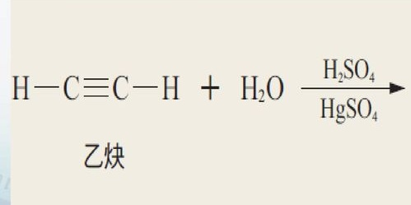
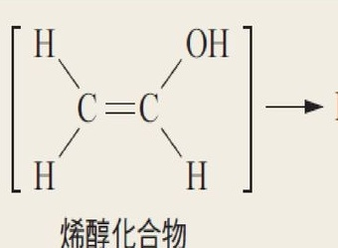
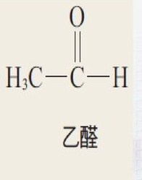
34.1.6 乙酸
俗称：醋酸(食醋中约含6%～10%乙酸)
制取：
1. 与酿酒相似，酒精在醋酸菌的作用下被空气氧化成醋酸。
CH₃CH₂OH + O₂ CH₃COOH + H₂O
2. 乙炔→乙醛→乙酸（问题解决pg242）
醋酸菌

Slide 33
34.1.6 乙酸
有刺激臭味的无色液体
沸点118ºC
溶解度无限大
熔点16.5ºC
无水乙酸容易结成冰状晶体，又称“冰醋酸”
具有腐蚀性
用途：溶剂，橡胶的凝聚剂，脱水剂（冰醋酸）

Slide 34
思考题 34a
增大反应物浓度，使平衡向生成酯的方向移动，提高酯的产率；
浓H₂SO₄能吸收生成的水，使平衡向生成酯的方向移动，提高酯的产率；
浓H₂SO₄具有强氧化性和脱水性，会使有机物碳化，降低酯的产率。
(2) 中和乙酸、溶解乙醇、减少乙酸乙酯在水中的溶解
(3) 振荡、静置
(4) 原料损失较大、易发生副反应；乙醚；蒸馏
b装置不是水浴加热，温度不易控制，因此原料损失较大、易发生副反应（乙醇溶液发生分子间脱水生成乙醚）

Slide 35
34.2 酯
酯的结构
通式RCOOR’
酰基
R—C—OR’
烷氧基
官能团：酯基
—C—OR’

Slide 36
34.2.1 酯的命名
按照生成酯的羧酸和醇来命名。
羧酸的名字在前，醇的名字在后，再将“醇”字换成“酯”字，称为“某酸某酯”。

Slide 37
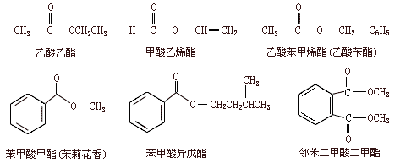
34.2.1 酯的命名
酯的命名
  乙酸乙酯
  甲酸乙烯酯
  苯甲酸甲酯
  茉莉花香

Slide 38
34.2.1 酯的命名
酯的命名
  乙酸苯甲酯
  1,2-苯二甲酸二甲酯
  苯甲酸-3-甲基丁酯

Slide 39
34.2.1 酯的命名
  写出下列物质的结构简式
  2-苯基丁酸乙酯
  2-羟基戊酸苯甲酯
  三氟乙酸-2-辛酯
  2-丁烯酸甲酯

Slide 40
34.2.2 酯的物理性质
低级酯是有芳香气味的液体—果香油
  香蕉油—乙酸戊酯
  橘子油—乙酸辛酯
  凤梨油– 丁酸乙酯
可用人工方法合成
用途：食品饮料加工的香料、有机化合物的溶剂

Slide 41
34.2.2 酯的物理性质
低级酯具有芳香气味的液体
密度一般比水小
一般难溶于水，易溶于乙醇、乙醚等有机溶剂
沸点随相对分子质量增加而递增

Slide 42
34.2.2 酯的物理性质
蜡：高级饱和脂肪酸和高级一元醇所组成的酯
  没味道
  蜂蜡—十六酸三十酯
  鲸蜡—十六酸十六酯
用途：制造蜡烛、蜡模，芳香酯、软膏

Slide 43
34.2.3 酯的化学性质
化学性质
酯分子里的烷氧基—OR’ ，在酸或碱的催化下可被其他（带负电荷的）原子或原子团取代。
水解反应
还原反应

Slide 44
34.2.3 酯的化学性质
水解反应
酯的水解是酯化的逆反应。
酸或碱都能加速水解反应。
但在碱的催化下使水解变成不可逆，因为水解产物(羧酸)与碱作用生成羧酸盐。
酯 + 水 羧酸 + 醇
RCOOR’ + H₂O RCOOH+ R’OH
皂化反应：酯的碱性水解反应
水解
酯化
水解
酯化
+NaOH
RCOONa

Slide 45
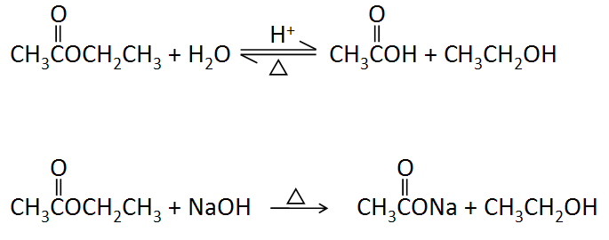
34.2.3 酯的化学性质
水解反应
例：

Slide 46
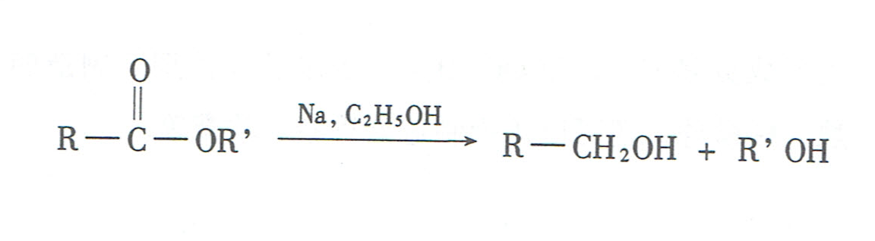
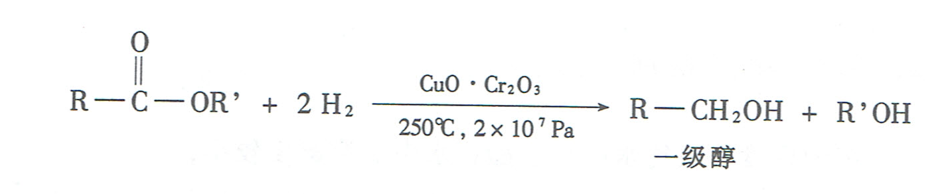
34.2.3 酯的化学性质
还原反应
酯比羧酸容易还原为醇 酯 2 份醇
强还原剂：Na+乙醇
还原剂：H₂ 反应条件：CuO·Cr₂O₃ 、高温、高压
还原

Slide 47
34.2.4 酯类的制备
有酰基的化合物与醇反应
(一)羧酸与醇反应
RCOOH+ R’OH RCOOR’ + H₂O
(二)酰卤和醇反应
RCOX+ R’OH → RCOOR’ + HX
(三)酐和醇反应
RCOCR + R’OH → RCOOR’ + RCOOH
**醛+醇不能生成酯，因为H捉H笑死人
R—C—
+ R’OH
→ RCOOR’
H⁺
最好是简单酐，即两个R一样

Slide 48
34.2.4 酯类的制备
练习
1.写出乙酸-2-丙酯在碱性条件下的水解反应式
2. 写出甲酸丙酯被还原的反应式
3. 写出乙酰氯与苯甲醇反应的反应式
4. 乙酸酐与2-丙醇反应的反应式

Slide 49
思考题 34b
C
溴苯密度大于水，在下层；
乙酸乙酯密度小于水，在上层；
乙酸可溶于水。
一个¹⁸O 含有10个中子
0.1mol酯水解后生成0.1mol醇
乙醇的O原子为¹⁸O ，中子数=0.1molx10 = 1mol Ans: C
3. A
乙醇 →乙烯 → 1,2-二氯乙烷 →乙二醇 → 乙二酸
乙二醇+ 乙二酸 →乙二酸乙二酯

Slide 50
34.3 油酯
常温下，呈固态称脂肪，呈液态称油。
植物油脂通常液态，动物油脂通常固态。
脂肪和油统称为油脂
油脂：高级脂肪酸+甘油（丙三醇）生成的酯类
在生物体内它能被氧化而提供能量

Slide 51
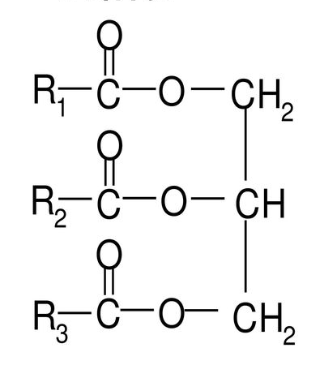
34.3.1 油酯的组成和结构
油脂：高级脂肪酸+甘油（丙三醇）生成的甘油酯
高级脂肪酸：硬脂酸(十八酸)、软脂酸(十六酸)、
油酸(反-9-十八烯酸)
R₁ 、R₂ 、 R₃ 代表烃基
R越饱和，油脂的熔点越高
R皆相同，这油脂称单甘油酯
R不相同，这油脂称混甘油酯
天然油脂大都是混甘油酯，且大都是多种混甘油酯的混合物，无固定熔、沸点
甘油的烷氧基
高级脂肪酸的
酰基

Slide 52
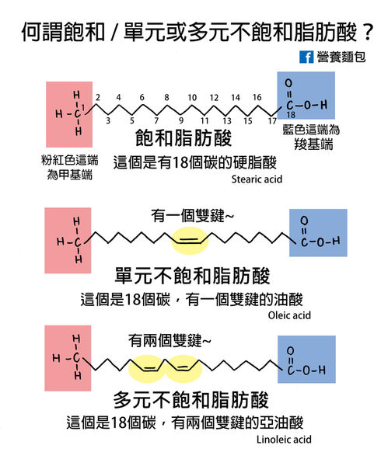
34.3.1 油酯的组成和结构

Slide 53
34.3.2 油脂的物理性质
物理性质
密度：比水小
在水中溶解度：不溶于水
易溶于汽油、乙醚、苯等有机溶剂
化学性质
油脂中的高级脂肪酸有饱和脂肪酸和不饱和脂肪酸，因此油脂兼有酯类和烯烃的化学性质。

Slide 54
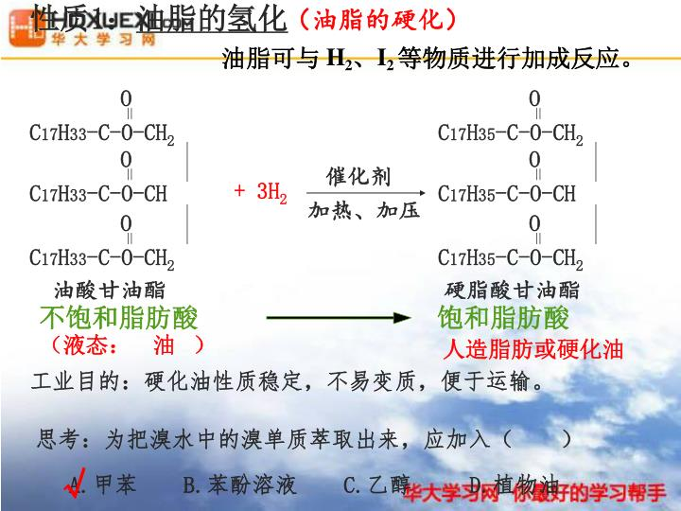
34.3.2 油脂的化学性质
油脂的氢化（油脂的硬化）
液态油(含C=C双键)可与氢气、卤素进行加成反应。
工业目的：硬化油性质稳定，不易变质，便于运输
硬化油的用途：制造肥皂、人造奶油、酥油
+ 3 H₂
催化剂
加热、加压
油酸：不饱和脂肪酸
油酸甘油酯：液态油
硬脂酸：饱和脂肪酸
硬脂酸甘油酯：固态脂肪

Slide 55
34.3.2 油脂的化学性质
思考：为把溴水中的溴单质萃取出来，应加入 。
A 甲苯 B苯酚溶液 C 乙醇 D植物油
萃取剂必须与原溶剂互不相容
苯酚、植物油会于Br₂ 反应。
Ans：A

Slide 56
34.3.2 油脂的化学性质
油脂的酸败（氧化作用）
原因：
1. 微生物将油脂水解为甘油和脂肪酸。脂肪酸再反应为带有臭味的低级醛和酮。
2. 不饱和油脂分子中的C=C双键被空气氧化并分解为低级醛和酮。
存储：密封、干燥、阴凉
加工：1. 加入少量抗氧化剂；2.将植物油硬化

Slide 57
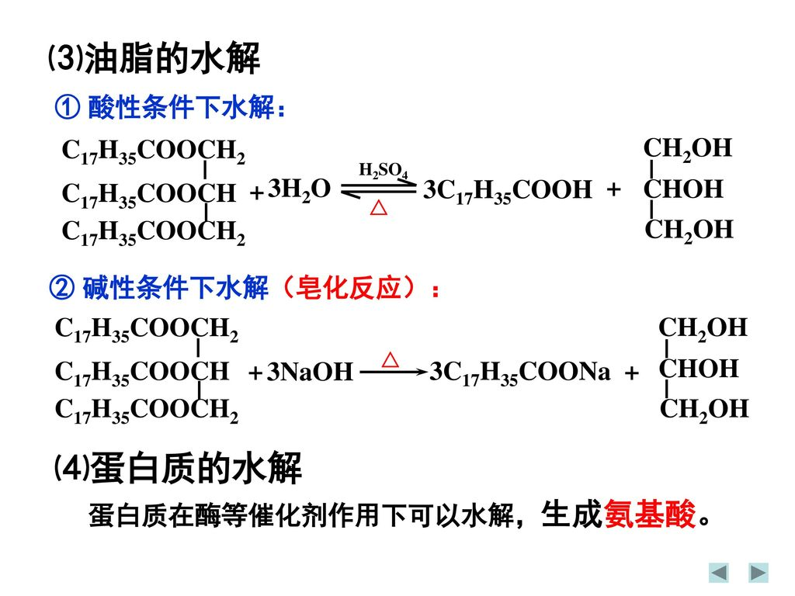
34.3.2 油脂的化学性质
油脂的水解
工业上，利用这反应原理制取高级脂肪酸和甘油
工业上，利用这反应原理制取肥皂
硬脂酸甘油酯

Slide 58
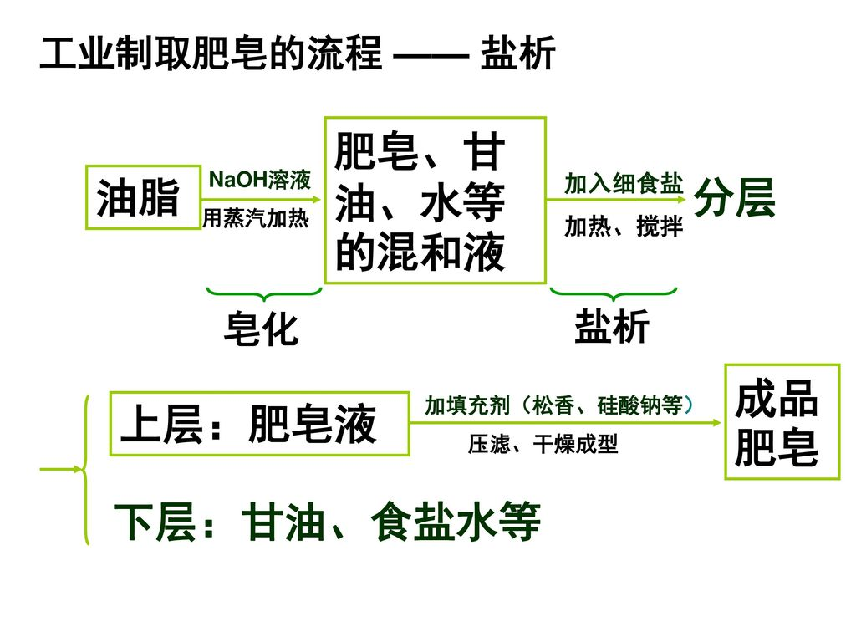
34.3.4 肥皂与合成洗涤剂

Slide 59
34.3.4 肥皂与合成洗涤剂
肥皂的去污原理
硬肥皂：高级脂肪酸钠
软肥皂：高级脂肪酸钾
高级脂肪酸盐可分为两个部分：
  极性-COONa，亲水基（亲水端）
  非极性-R（链状烃基），憎水基（亲油端）

Slide 60
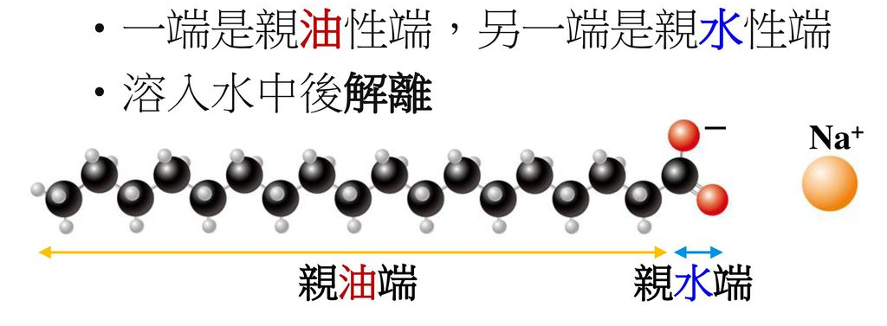
34.3.4 肥皂与合成洗涤剂
肥皂的去污原理

Slide 61
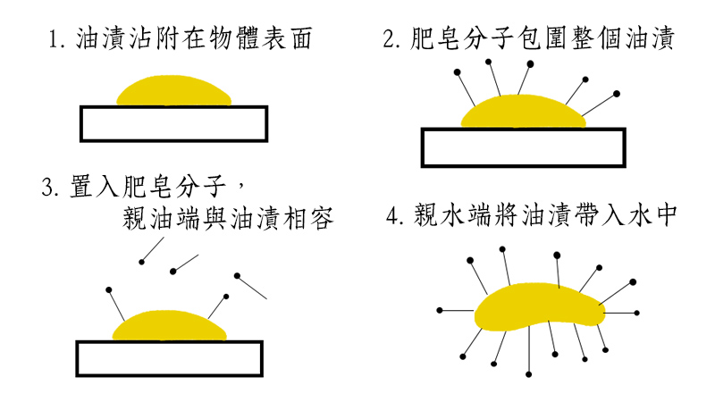
34.3.4 肥皂与合成洗涤剂
肥皂的去污原理

Slide 62
34.3.4 肥皂与合成洗涤剂
肥皂的缺点:
不适合在硬水（含有Ca²⁺ 、Mg²⁺ ）中使用。
RCOO⁻ (aq) + Ca²⁺ (aq) → (RCOO)₂Ca (s)
  RCOO⁻ (aq) + Mg²⁺ (aq) → (RCOO)₂Mg (s)
浪费肥皂、钙盐/镁盐沉淀粘附在衣物上
2. 制造肥皂消耗大量油脂。

Slide 63
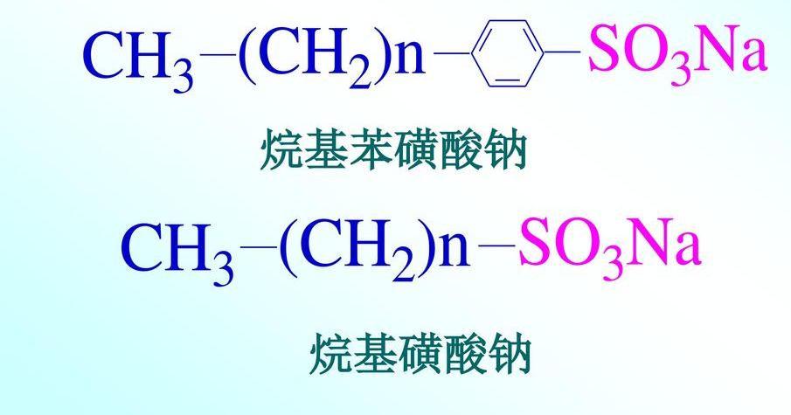
34.3.4 肥皂与合成洗涤剂
合成洗涤剂
原料：石油化工产品
组成：憎水基和亲水基（与肥皂相似）

Slide 64
34.3.4 肥皂与合成洗涤剂
合成洗涤剂
优点:去污能力更强、可在硬水中使用、原料廉价易得
缺点：性质稳定，不易被分解，污染水源
改良：用直链烃基代替洗涤剂分子中的支链烃基，
目前洗涤剂多能被微生物分解。
制取：苯→烷基苯→烷基苯磺酸→烷基苯磺酸钠

Slide 65
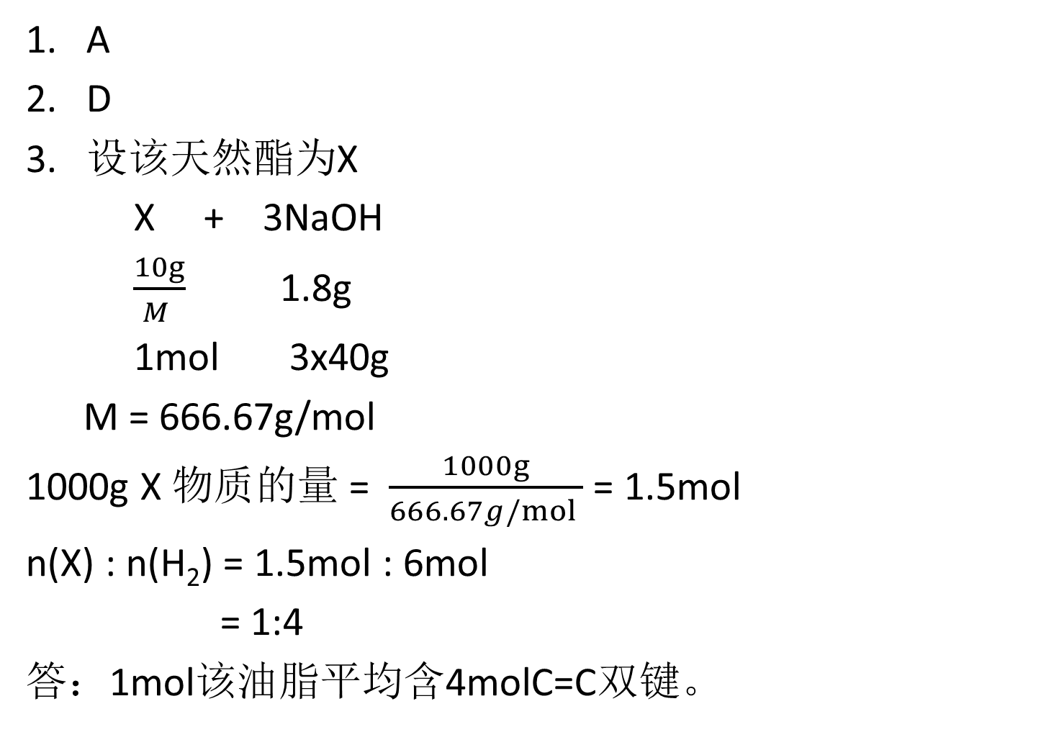
思考题 34c
A
D
设该天然酯为X
X + 3NaOH
$\frac{10g}{M }$ 1.8g
1mol 3x40g
M = 666.67g/mol
1000g X 物质的量 = $\frac{1000g}{666.67g/mol }$ = 1.5mol
n(X) : n(H₂) = 1.5mol : 6mol
= 1:4
答：1mol该油脂平均含4molC=C双键。

Slide 66
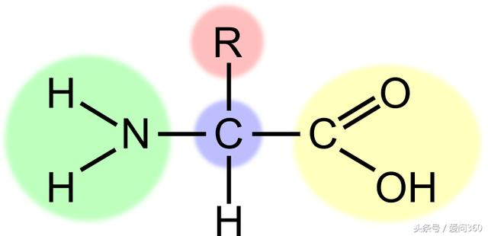
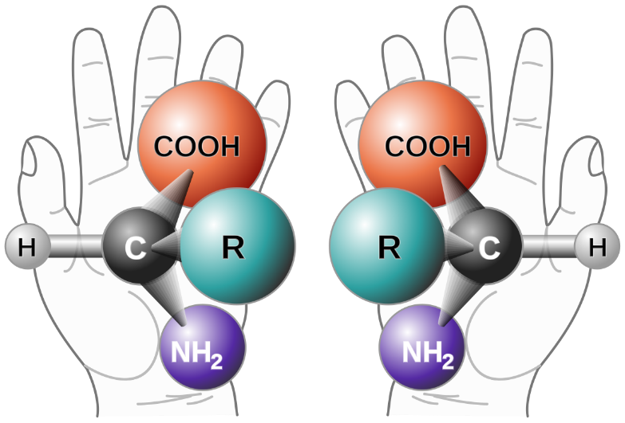
34.4 蛋白质
天然蛋白质水解后得到的氨基酸均为α-氨基酸。
α-氨基酸：分子中氨基和羧基链接在同一个C原子上。
20中常见氨基酸中，除甘氨酸外，其余都是L-型手性分子。

Slide 67
34.4 蛋白质
氨基酸的性质
氨基酸的氨基具有碱性，羧基具有酸性。
氨基酸是两性化合物：能与酸反应生成盐和水，也能与碱反应生成盐和水。
氨基酸可形成内盐。
物理性质：无色晶体、一般易溶于水、难溶于有机溶剂、熔点一般高于200ºC，温度高于300ºC时会分解。

Slide 68
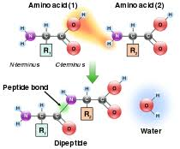
34.4 蛋白质
肽
肽键又称酰胺键（-NHCO-）。
氨基酸残基：组成肽的氨基酸单元
多肽：n个氨基酸分子经过缩合反应生成
一般所含的氨基酸残基少于100个：多肽
一般所含的氨基酸残基多于100个：蛋白质

Slide 69
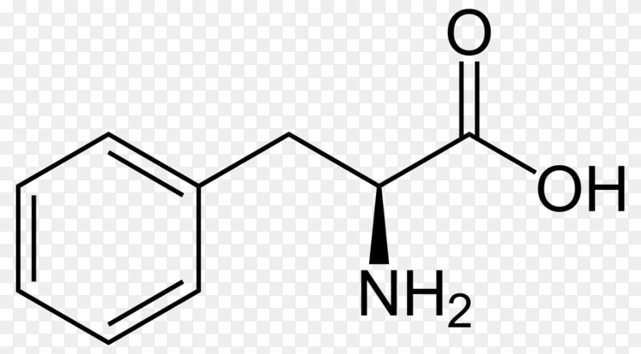

思考题 34d
1.D 2³
M = $\frac{33g}{0.2mol}=165$g/mol
氨基-NH₂ 、羧基 –COOH、 苯基 – C₆H₅ 、手性碳 C
则饱和烃基式量=165-16-45-77-12=15
则饱和烃基为甲基 -CH₃
名称：苯丙氨酸

Slide 70




思考题 34d
3. A B
C D

Slide 71
选择题
1. B
2. A
3. B
4. D
5.- A都不能 BC能水解 D能氢化
6. D 同离子效应电离度变小；[H⁺ ]上升，pH变小
7. C

Slide 72
选择题
8. C
ABD是酸的通性，与强弱无关
9. A 羧酸去羟基，醇去氢；
10. B 乙酸与甲醇酯化生成乙酸甲酯
11. B
12. ROH + CH₃COOH → CH₃ COOR + H₂O
8.2g 11.2g
M 42+M
M = 114.8
Ans: B

Slide 73
选择题
13. B
皂化反应（酯在碱性条件下水解）：断①
羧酸与碱中和：断④
14. C
三级醇不能被氧化，醇与羧酸能与PCl₅ 反应生成白雾（HCl溶于空气中的水汽）
15. B
酸性：苯磺酸>苯甲酸>醋酸>碳酸>石炭酸(苯酚)
16. B
17. A
③苯酚 ④羧酸

Slide 74
选择题
18. C
苯酚与福尔马林（甲醛）反应制取酚醛树脂（聚合物）
19. A 酯化反应，羧酸去羟基，醇去氢，断①
C 分子内脱水（消去反应）生成烯
D 催化氧化生成醛
Ans: A
20. B（酯化：羧酸与醇反应）
A 卤代烃能水解 C 烯烃能加成 D 烯烃与醛能被氧化

Slide 75
选择题
21. D 棕榈油属于酯类
22. B
A 苯环在一定条件下能与氢气发生加成反应
B 苯酚能与FeCl₃ 发生显色反应
C 2个卤原子、1个羧基、1个酯基、1苯酚
消耗5molNaOH
D H有10个

Slide 76
作答题（3，4，6，7）
①甲得到了不溶于水的中性酯，没有酸，说明
所加NaOH溶液恰好中和了过量的酸。
②乙得到显酸性的酯的混合物，酸有剩余，说明是
所加NaOH溶液不足未将酸完全反应。
③丙得到大量水溶性物质，说明没有酯，是因为
所加NaOH溶液过量，酯发生水解。

Slide 77
作答题
2. (1) C
(2) B
(3) A
(4) A皂化 E 催化加氢

Slide 78
作答题
3. 答案提示
FeCl₃ ；KMnO₄ ；托伦试剂；PCl₅ ；溴水
KMnO₄ ；托伦试剂
PCl₅ ；托伦试剂 ； KMnO₄

Slide 79
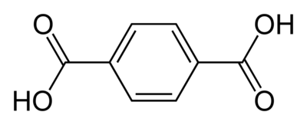
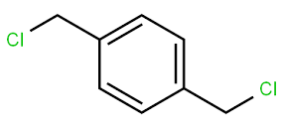
作答题
4. 答案提示
A B
C CH₂OHCH₂OH
① NaOH的水溶液，加热；取代反应
② Cu、300º C ；氧化反应
③ Br₂ 的CCl₄溶液；加成反应
④ H⁺ ；酯化反应

Slide 80
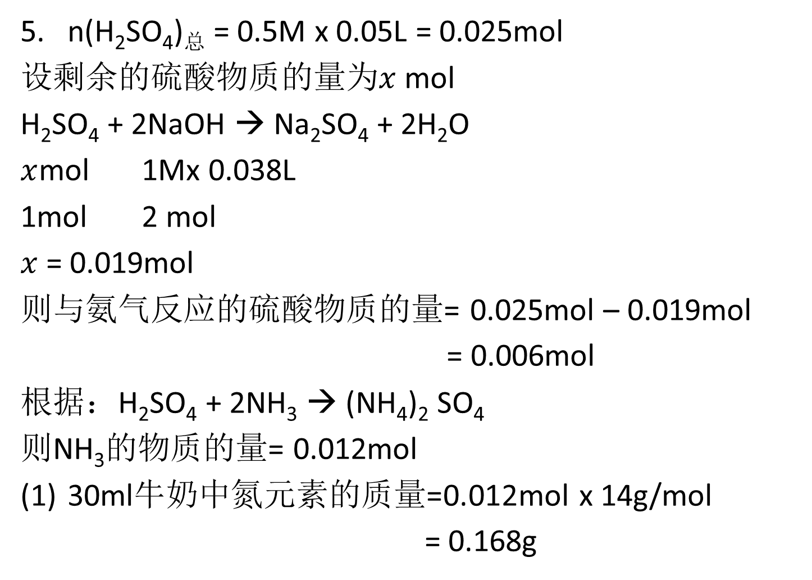
作答题
n(H₂SO₄)_{总} = 0.5M x 0.05L = 0.025mol
设剩余的硫酸物质的量为$x$mol
H₂SO₄ + 2NaOH → Na₂SO₄ + 2H₂O
$x$mol 1Mx 0.038L
1mol 2 mol
$x$= 0.019mol
则与氨气反应的硫酸物质的量= 0.025mol – 0.019mol
= 0.006mol
根据：H₂SO₄ + 2NH₃ → (NH₄)₂ SO₄
则NH₃的物质的量= 0.012mol
30ml牛奶中氮元素的质量=0.012mol x 14g/mol
= 0.168g

Slide 81

作答题
(2) 已知30ml牛奶中N元素质量为0.168g
m牛奶 = ρ V
= 1.03g/mL x 30mL
= 30.9g
$\frac{mN元素}{m蛋白质}$ x 100% = 16%
m蛋白质 = $\frac{0.168g}{0.16}$
= 1.05g
牛奶中蛋白质的质量百分比= $\frac{1.05g}{30.9g}$x 100%
= 3.4%

Slide 82
作答题
6. 答案提示
A C₃ H₆ O₂
NaOH
浓硫酸
B
C
加热
加热
甲酸乙酯
乙醇
乙烯
Cu
斐林试剂
B
D
E + Cu₂O 红色沉淀
加热
加热
乙醇
乙醛
乙酸钠

Slide 83

作答题
7. M = 30x2
= 60
C、H、O的原子个数比 = $\frac{40}{12}$ ： $\frac{6.6}{1}$ ： $\frac{53.4}{16}$
= 3.3 ： 6.6 ： 3.3
= 1：2：1
Mr (C_{n} H_{2n}O_{n} ) = 60
12n + 2n +16n = 60
n = 2
此有机物具有酸的通性，则此有机物为乙酸
分子式：C₂ H₄ O₂
结构简式：CH₃COOH

Slide 84
作答题
8. (1) A、B、C、D
(2) ①饱和碳酸钠溶液
②分液 分液漏斗
③稀硫酸
④蒸馏
⑤b；
酒精灯、冷凝管、牛角管、锥形瓶；
略高于118 ℃

Slide 85
作答题
8 解析：(1)制取乙酸乙酯的反应是可逆反应，蒸发出来的气体除了含有乙酸乙酯外，还有乙酸和乙醇。乙酸可以和饱和碳酸钠溶液反应放出二氧化碳气体，乙醇可以溶解在饱和碳酸钠溶液，乙酸乙酯的密度小于水的，所以在上层。因此A、B、C、D均正确。
(2) 因为饱和碳酸钠溶液可以吸收乙酸，溶解乙醇，同时降低乙酸乙酯在水中的溶解度，所以可以通过饱和碳酸钠溶液分液，分液的主要仪器是分液漏斗。B中主要是乙醇、碳酸钠和乙酸钠的混合液，通过蒸馏得到乙醇，要得到乙酸，需要加入硫酸重新生成乙酸，最后再通过蒸馏得到乙酸。蒸馏时需要控制蒸汽的温度，所以温度计的水银球应放在蒸馏烧瓶支管的出口处，即b处。因为乙酸的沸点是118℃，所以温度应略高于118℃。

